Slide 1




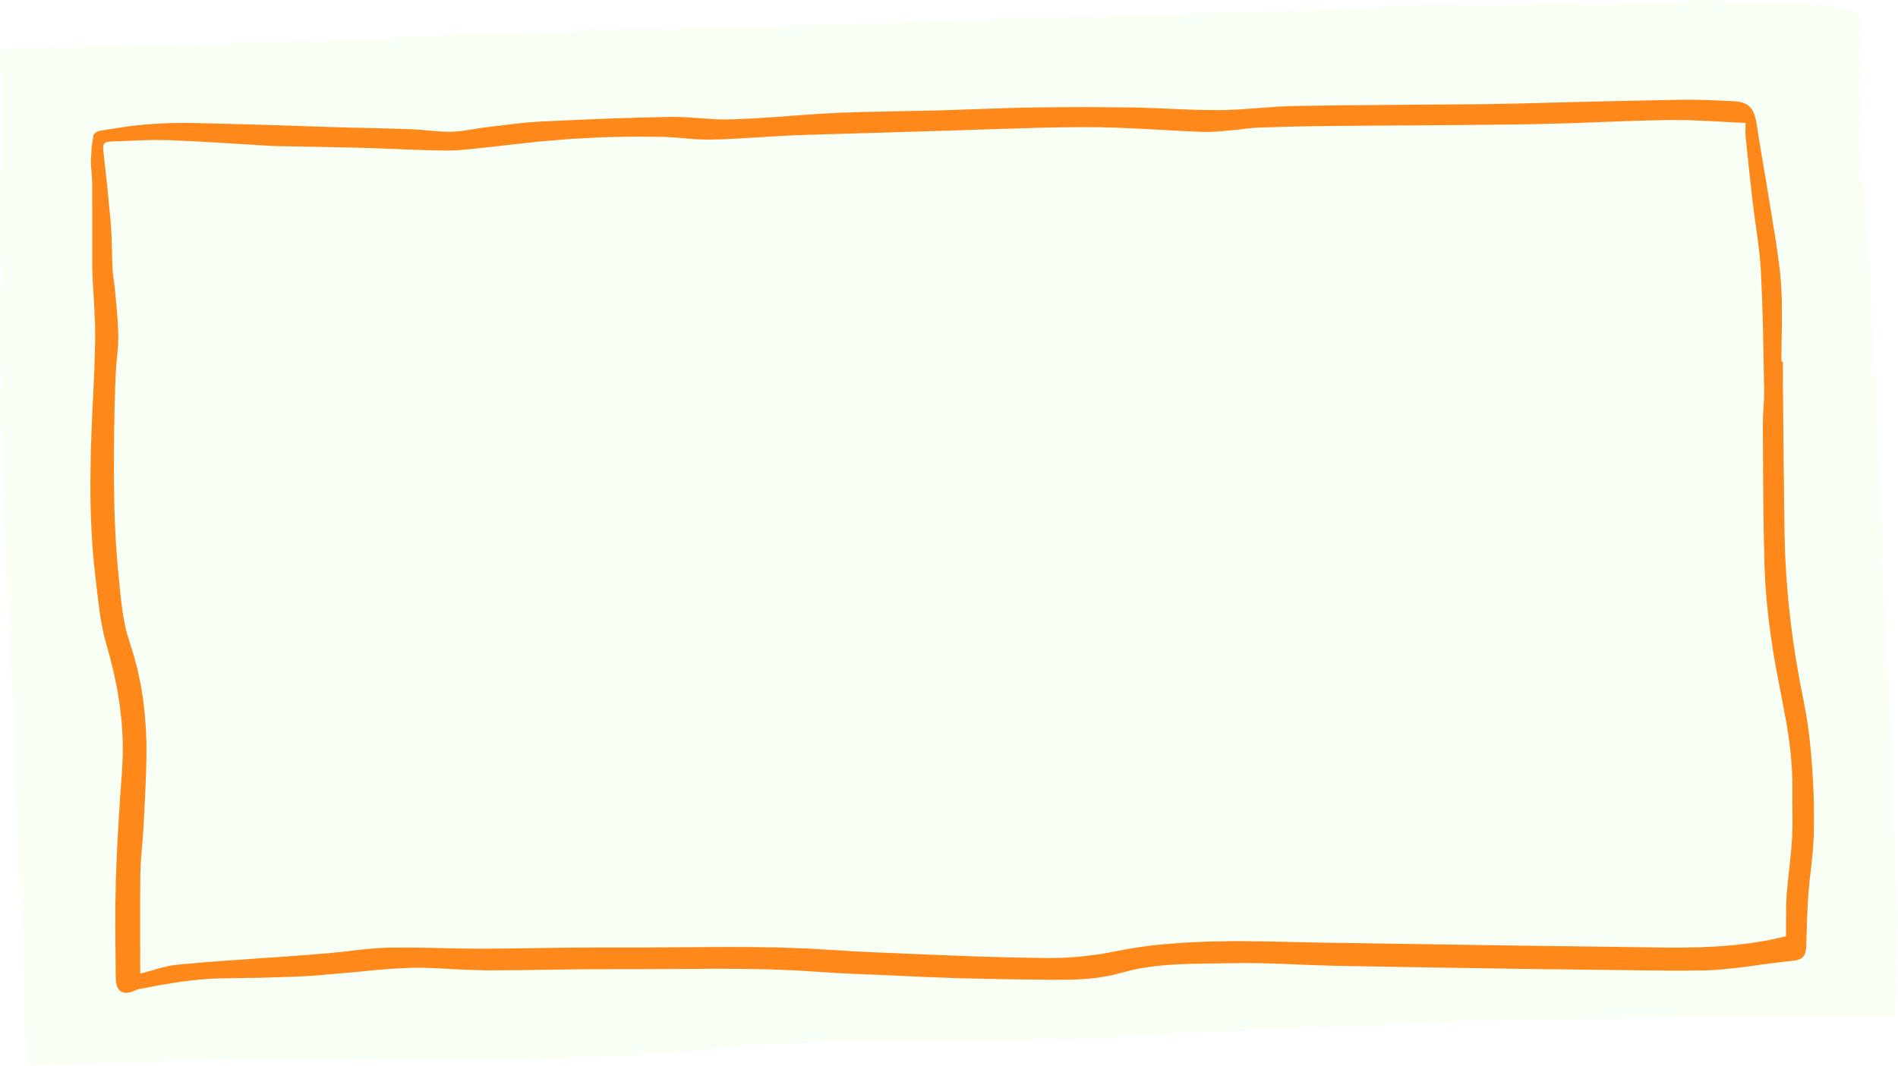






GV: TRẦN THỊ PHƯƠNG THÚY
LỚP: 5A3
TRƯỜNG TIỂU HỌC HƯNG ĐẠO

Slide 2











Slide 3




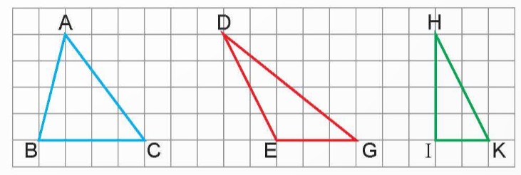

Bài 1
a) Vẽ vào vở các hình tam giác sau và vẽ đường cao lần lượt ứng với đáy BC, EG và IK của mỗi hình tam giác đó.
H
P

Slide 4


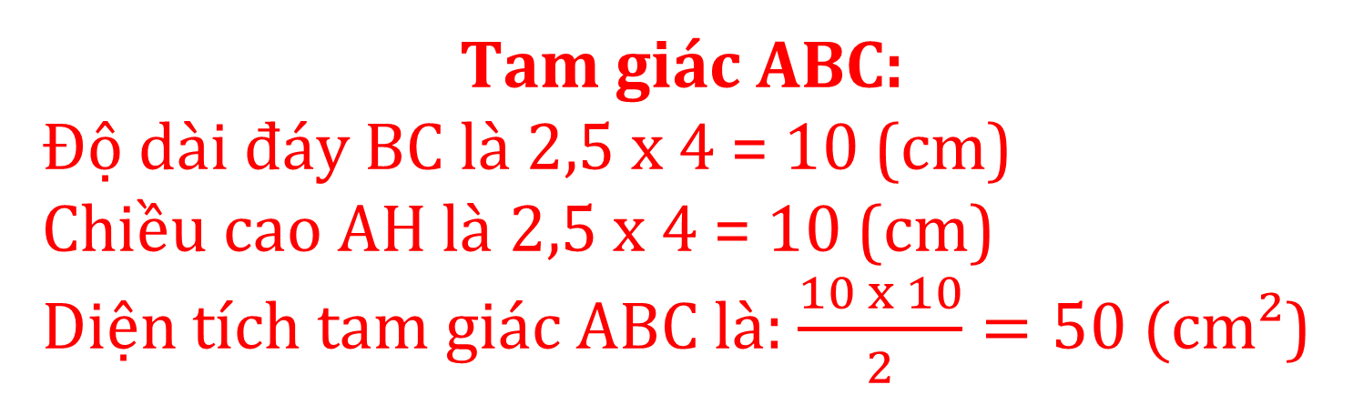
Bài 1
b) Tính diện tích các hình tam giác ở câu a trong trường hợp mỗi ô vuông có cạnh 2,5 cm:
Tam giác ABC:
Độ dài đáy BC là 2,5 x 4 = 10 (cm)
Chiều cao AH là 2,5 x 4 = 10 (cm)
Diện tích tam giác ABC là: $\frac{10 x 10}{2}=50 (cm²$)
Tam giác HIK:
Độ dài đáy IK là 2,5 x 2 = 5 (cm)
Chiều cao HI là 2,5 x 4 = 10 (cm)
Diện tích tam giác HIK là:
$\frac{5 x 10}{2}=25 (cm²$)
Tam giác DEG:
Độ dài đáy EG là 2,5 x 3 = 7,5 (cm)
Chiều cao DH là 2,5 x 4 = 10 (cm)
Diện tích tam giác DEG là:
$\frac{7,5 x 10}{2}=37,5 (cm²$)

Slide 5
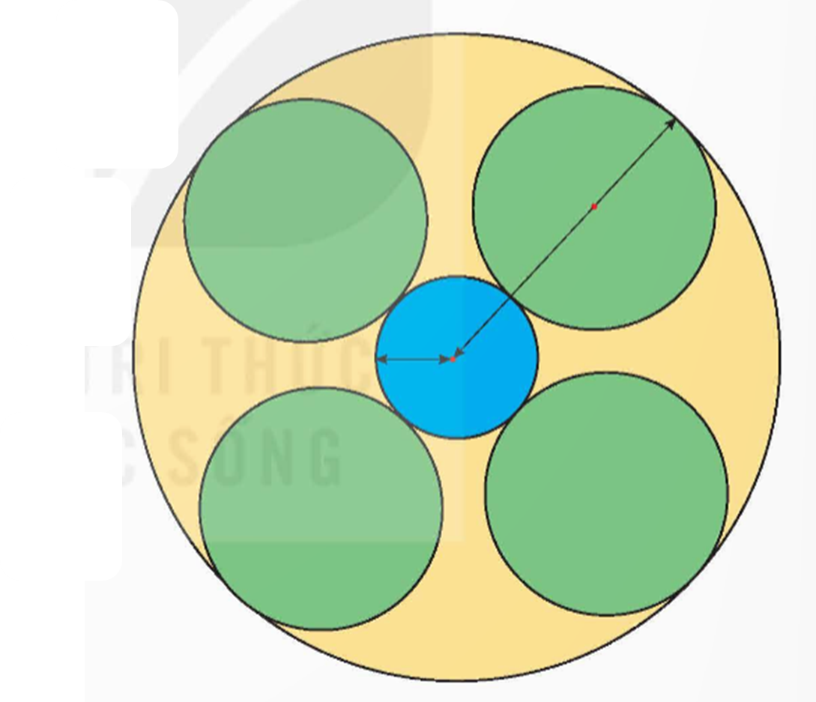
Bài 2
Chọn câu trả lời đúng.
Trong hình bên, biết hình tròn bé nhất có bán kính 50 cm, hình tròn lớn nhất có bán kính 200 cm.
a) Đường kính mỗi hình tròn màu xanh lá cây là:
A. 100 cm
B. 150 cm
C. 400 cm
D. 300 cm
Đường kính hình tròn màu xanh lá cây là:
200 – 50 = 150 (cm)
Đáp số: 150 cm

Slide 6
Bài 2
Chọn câu trả lời đúng.
b) Chu vi hình tròn lớn nhất gấp mấy lần chu vi hình tròn bé nhất?
A. 2 lần
B. 3 lần
C. 4 lần
D. 5 lần
Chu vi hình tròn lớn nhất là:
3,14 × 200 × 2 = 1 256 (cm)
Chu vi hình tròn bé nhất là:
3,14 × 50 × 2 = 314 (cm)
Chu vi hình tròn lớn nhất gấp chu vi hình tròn bé nhất số lần là:
1 256 : 314 = 4 (lần)
Đáp số: 4 lần

Slide 7
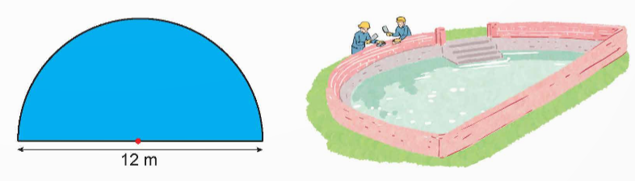
Bài 3
Một cái ao dạng nửa hình tròn có kích thước như hình vẽ. Tính chu vi cái ao.
Bài giải:
Chu vi hình tròn có đường kính 12 m là:
12 x 3,14 = 37,68 (m)
Nửa chu vi của hình tròn là:
37,68 : 2 = 18,84 (m)
Chu vi cái ao là:
18,84 + 12 = 30,84 (m)
Đáp số: 30,84 m

Slide 8
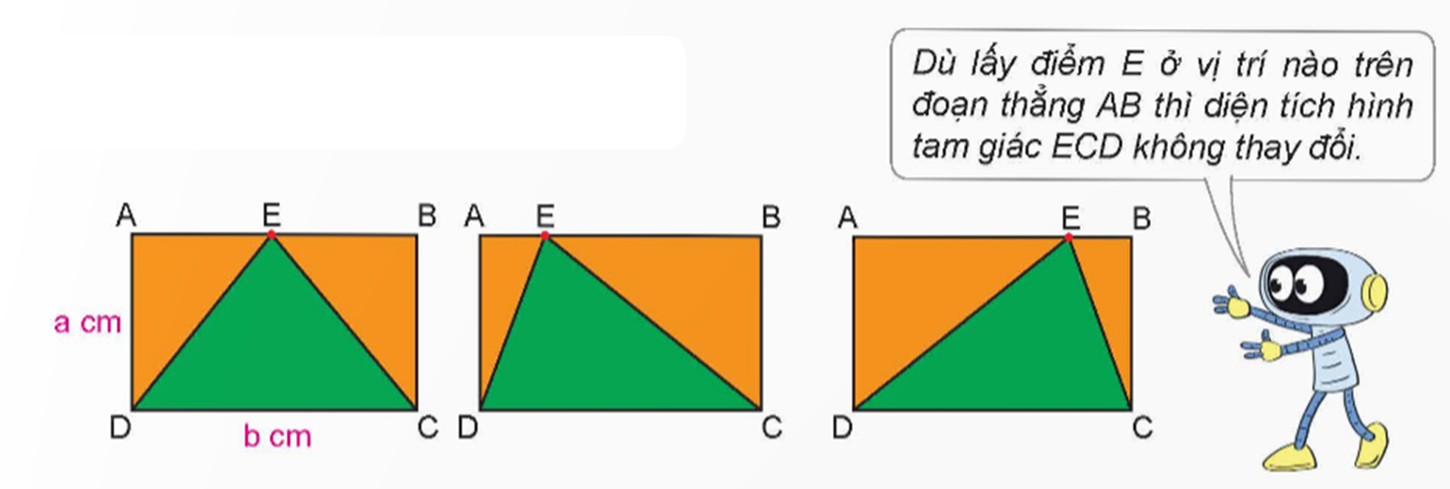
Bài 4
Bạn Rô-bốt nói đúng hay sai?
Dù lấy điểm E ở vị trí nào trên đoạn thẳng AB thì chiều cao ứng với đáy DC không thay đổi (bằng a cm) nên diện tích hình tam giác ECD không thay đổi.
→ Vậy Rô-bốt nói đúng.

